Slide 1

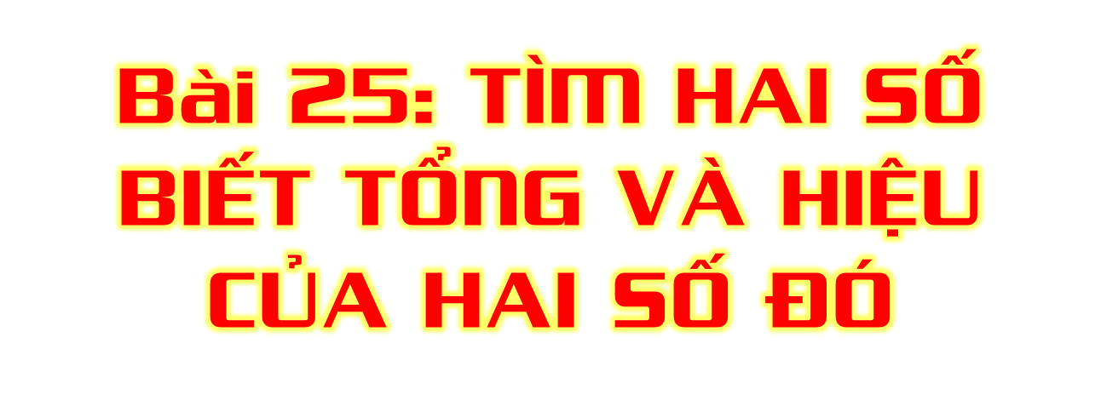
Phòng GIÁO DỤC & Đào Tạo QUẬN HỒNG BÀNG
TRƯỜNG TIỂU HỌC AN HỒNG
Giáo viên: Nguyễn Thu Hiền

Slide 2
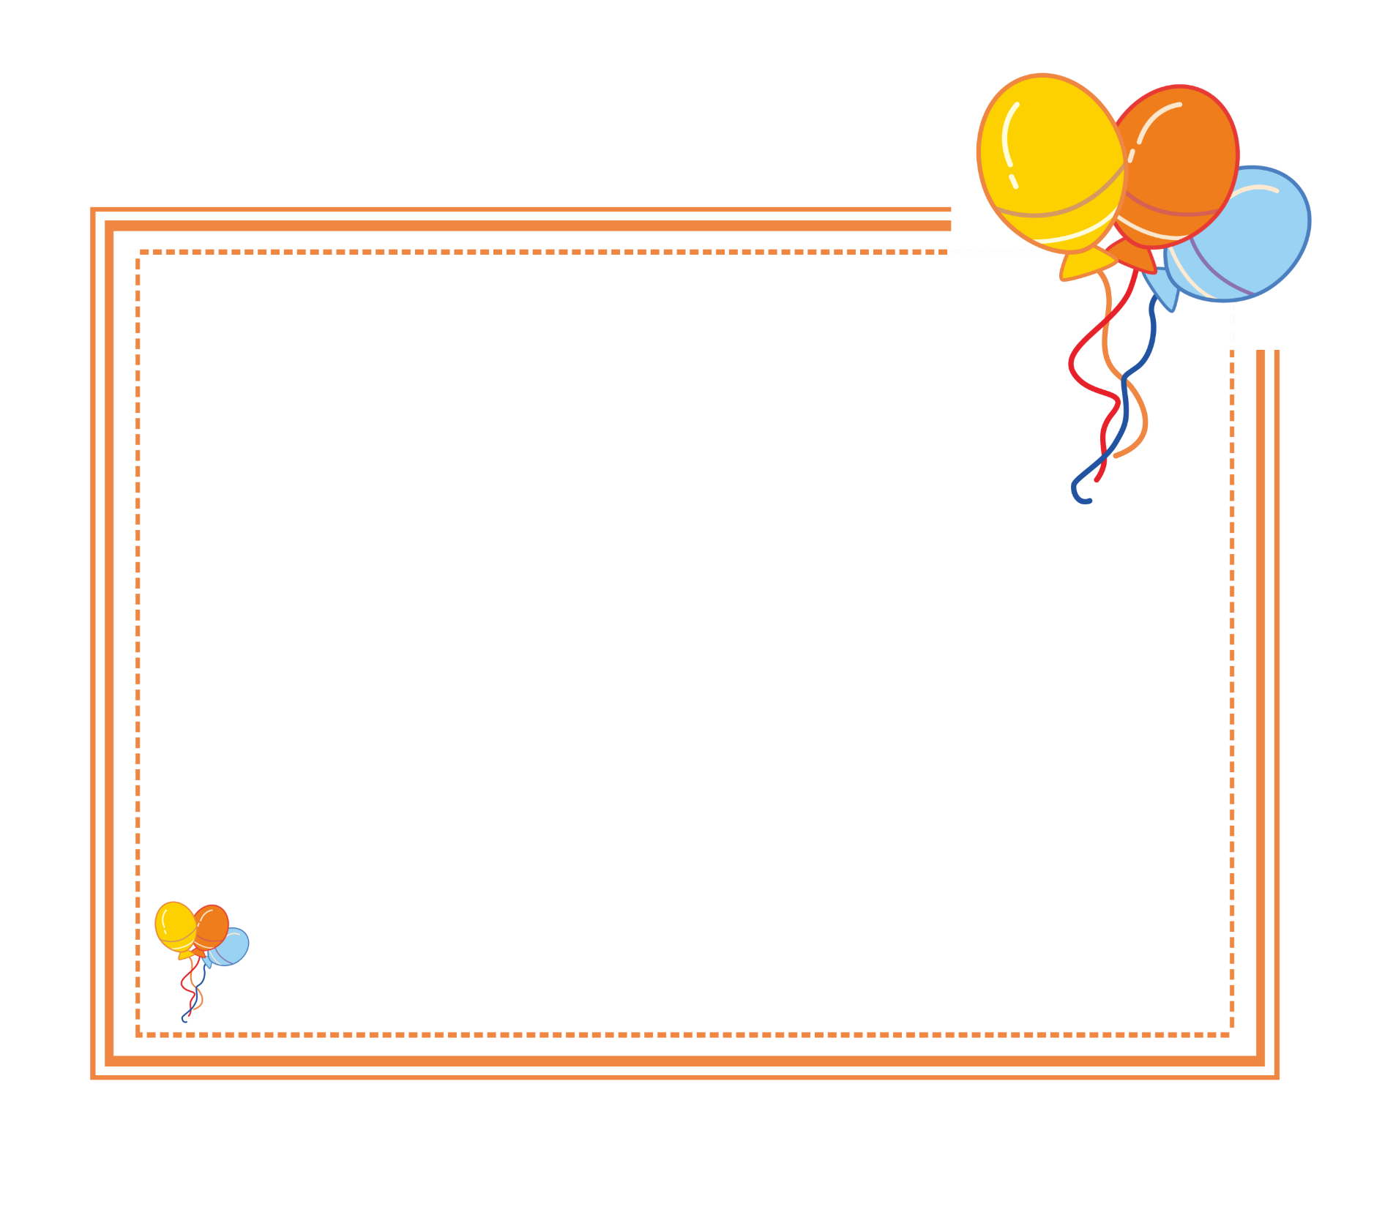




Slide 3



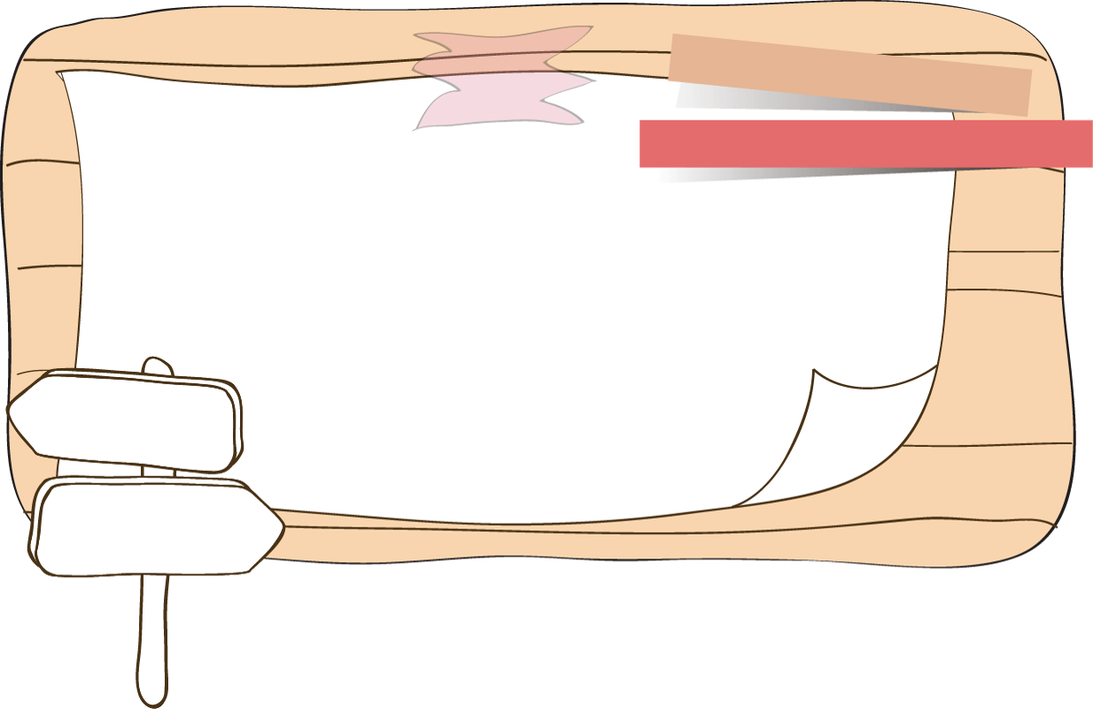
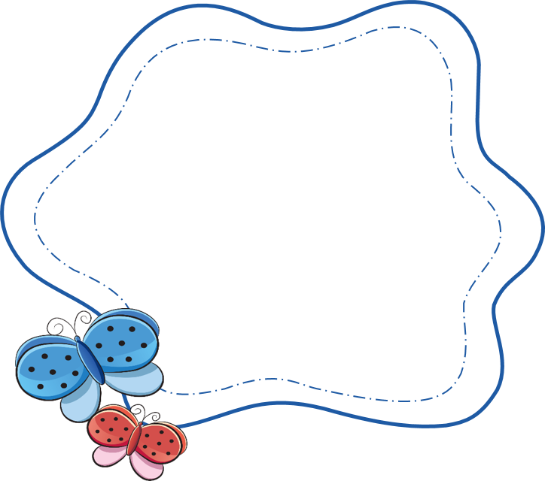

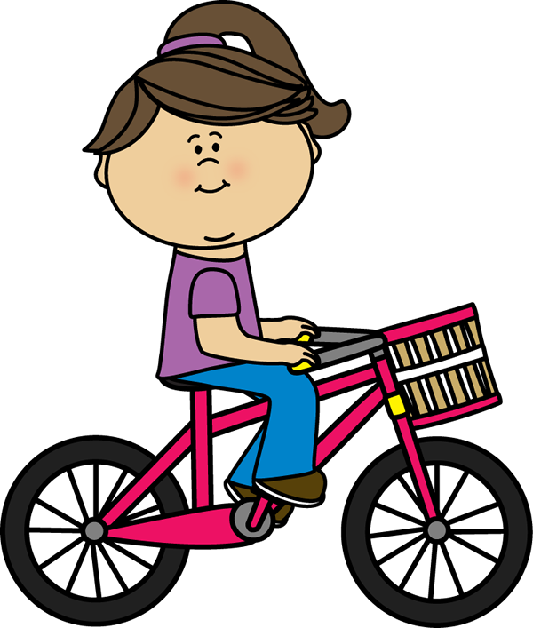
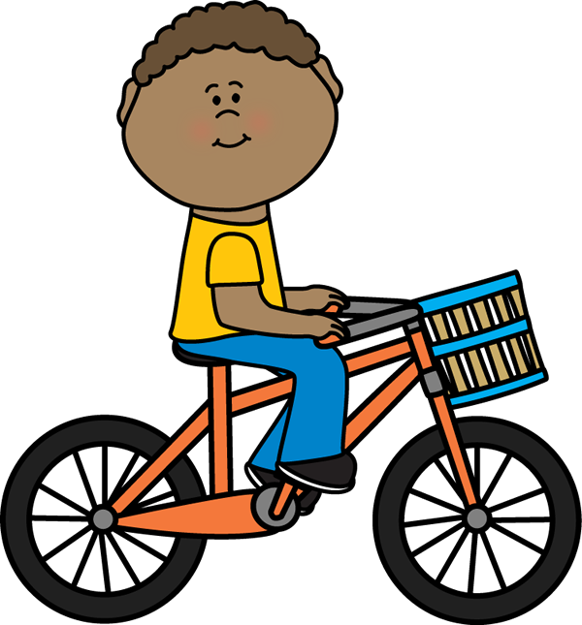
next

Slide 4
790
19
51
59
38
14
307
140
20
581
12
64
412
Giá trị của biểu thức
25 + 40 + 75 là:
23
86
95
= 140
1/20
next

Slide 5
79
5
208
59
38
940
397
44
890
20
64
462
890
12
145 + 890 = …….+145
23
86
95
3/20
next

Slide 6
79
47
51
59
38
60
26
37
7
51
64
42
Tìm hiệu:
43 330 – 43 270
12
23
86
95
= 60
2/20
next

Slide 7
4593
5351
13
59
4309
872
95
42
64
Kết quả của tổng
1824 + 2769 là:
12
86
= 4593
4/20
next

Slide 8
Em hái được nhiều hơn anh 10 quả nhé!
Hai anh em đã hái được tất cả 50 quả táo
exit

Slide 9

Nhận biết và giải được bài toán tìm hai số biết tổng và hiệu của hai số đó.
Vận dụng giải các bài tập và bài toán thực tế liên quan.

Slide 10


Slide 11

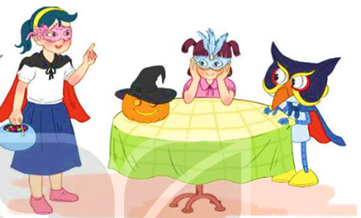

Đơn giản thôi, trước tiên Mai đưa cho Mi 5 cái, sau đó chia đều số kẹo còn lại thành hai phần, mỗi người một phần là được nhé!
Tớ có 25 cái kẹo, tớ muốn chia thành hai phần, tớ một phần và Mi một phần hơn phần của tớ 5 cái kẹo. Rô-bốt giúp tớ với.

Slide 12
Theo gợi ý của Rô-bốt, ta có thể tóm tắt bài toán theo sơ đồ rồi giải như sau:
Bài giải:
Hai lần số kẹo của Mai là:
25 - 5 = 20 (cái kẹo)
Số kẹo của Mai là:
20 : 2 = 10 (cái kẹo)
Số kẹo của Mi là:
10 + 5 = 15 (cái kẹo)
Đáp số: Mai 10 cái kẹo
Mi 15 cái kẹo
? cái kẹo
Mi:
25 cái kẹo
Mai:
5 cái kẹo
? cái kẹo

Slide 13



Quy tắc tìm số bé và tìm số lớn:
(Tổng – Hiệu) : 2
Số bé =

Slide 14
Tương tự như trên, ta có cách giải khác:
Bài giải:
Hai lần số kẹo của Mi là:
25 + 5 = 30 (cái kẹo)
Số kẹo của Mi là:
30 : 2 = 15 (cái kẹo)
Số kẹo của Mai là:
25 – 15 = 10 (cái kẹo)
Đáp số: Mi 15 cái kẹo
Mai 10 cái kẹo.
? cái kẹo
Mi:
25 cái kẹo
Mai:
5 cái kẹo
? cái kẹo

Slide 15
Quy tắc tìm số bé và tìm số lớn:
Số lớn =
(Tổng + Hiệu) : 2

Slide 16
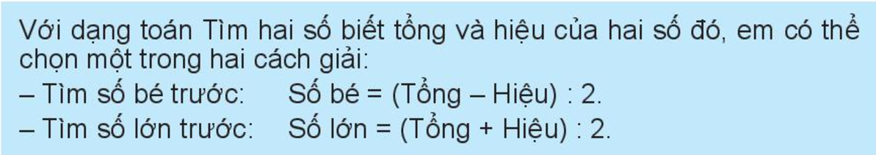
Ghi nhớ trong SGK/ 87

Slide 17


Slide 18
1. Mẹ đem ra chợ bán 80 quả trứng vịt và trứng gà, trong đó trứng gà nhiều hơn trứng vịt 10 quả. Hỏi mẹ đem ra chợ bán bao nhiêu quả trứng gà, bao nhiêu quả trứng vịt?
Tổng = 80 quả
Hiệu = 10 quả
Số bé là trứng vịt
Số lớn là trứng gà

Slide 19
Bài giải:
Số trứng gà là:
(80 + 10) : 2 = 45 (quả)
Số trứng vịt là:
80 – 45 = 35 (quả)
Đáp số: Trứng gà: 45 quả
Trứng vịt: 35 quả

Slide 21
2. Mai hơn em Mi 3 tuổi. Năm nay tổng số tuổi của hai chị em là 15 tuổi. Hỏi năm nay Mai mấy tuổi, em Mi mấy tuổi?
Tổng = 15 tuổi
Hiệu = 3 tuổi
Số bé là tuổi em
Số lớn là tuổi chị

Slide 22
Bài giải:
Tuổi của Mi là:
(15 – 3) : 2 = 6 (tuổi)
Tuổi của Mai là:
6 + 3 = 9 (tuổi)
Đáp số: Mi 6 tuổi
Mai 9 tuổi

Slide 23


Slide 24
DẶN DÒ
- Các em về nhà ôn lại kiến thức, chuẩn bị bài tiếp theo

Slide 25





